Slide 1
Verkeersregels en –tekens

Slide 2
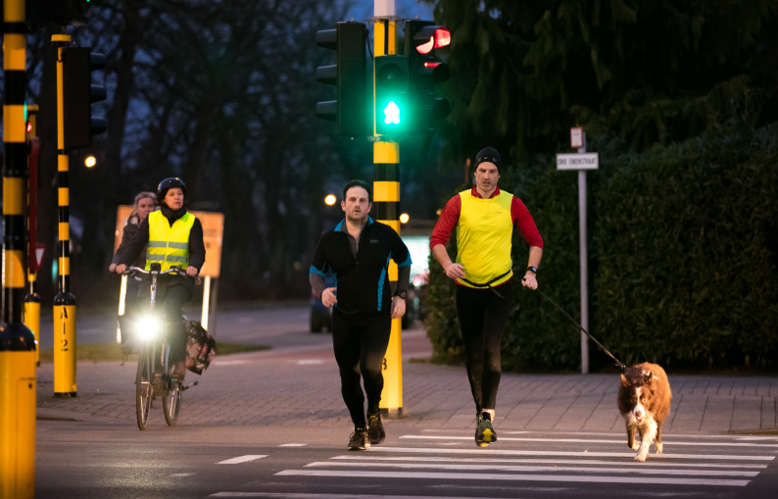

Slide 3
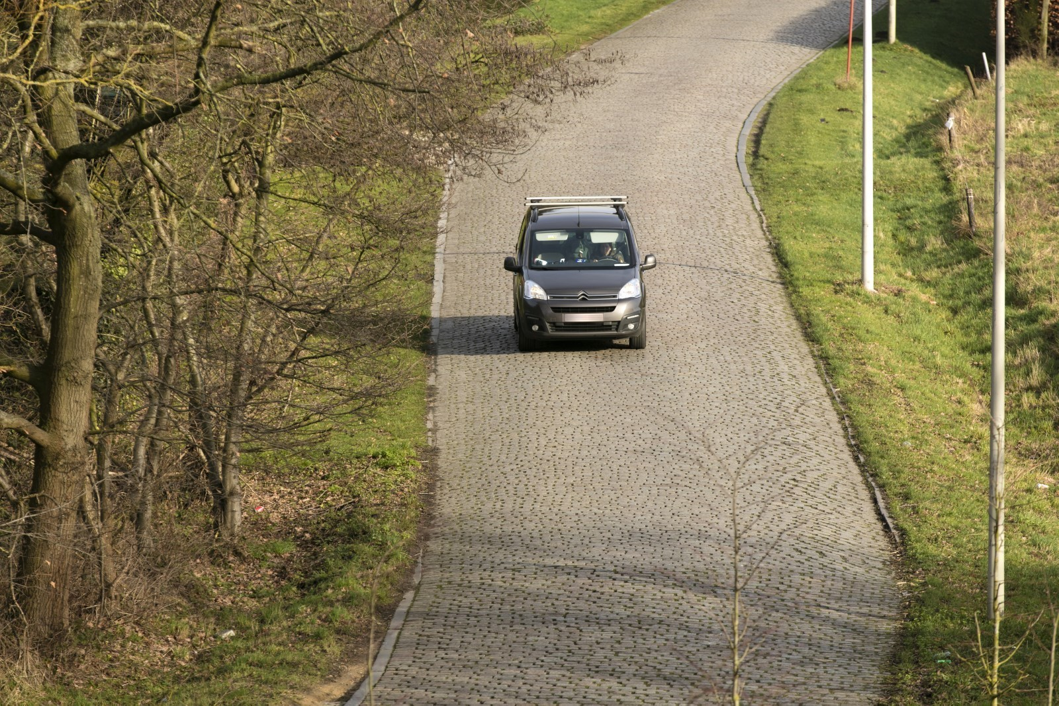

Slide 4
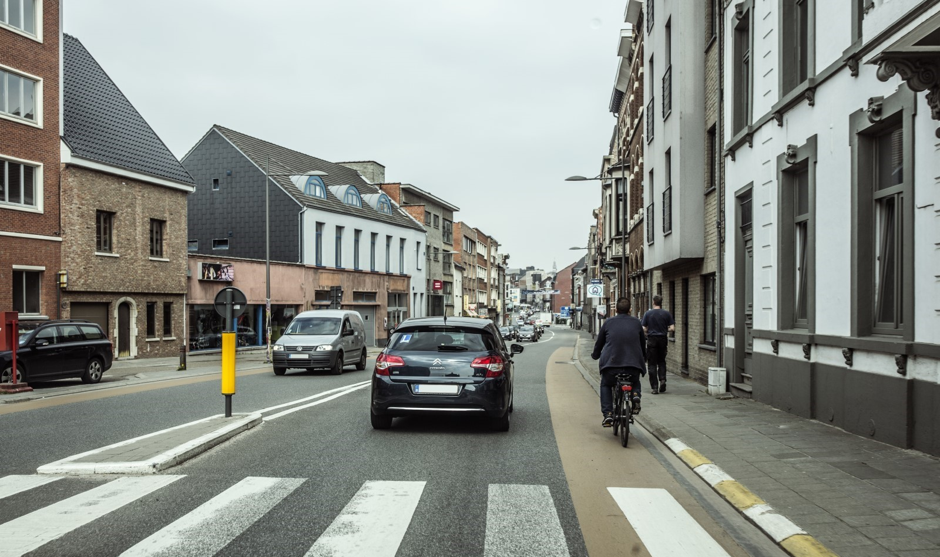

Slide 5
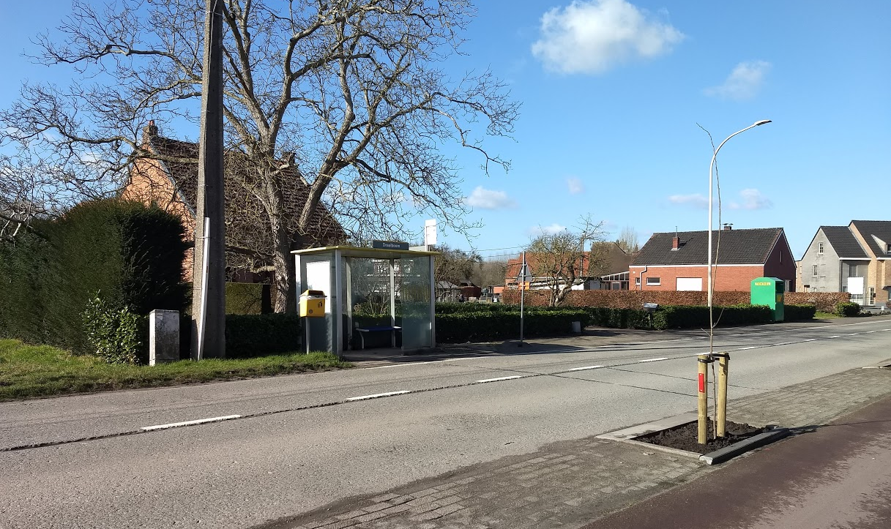

Slide 6
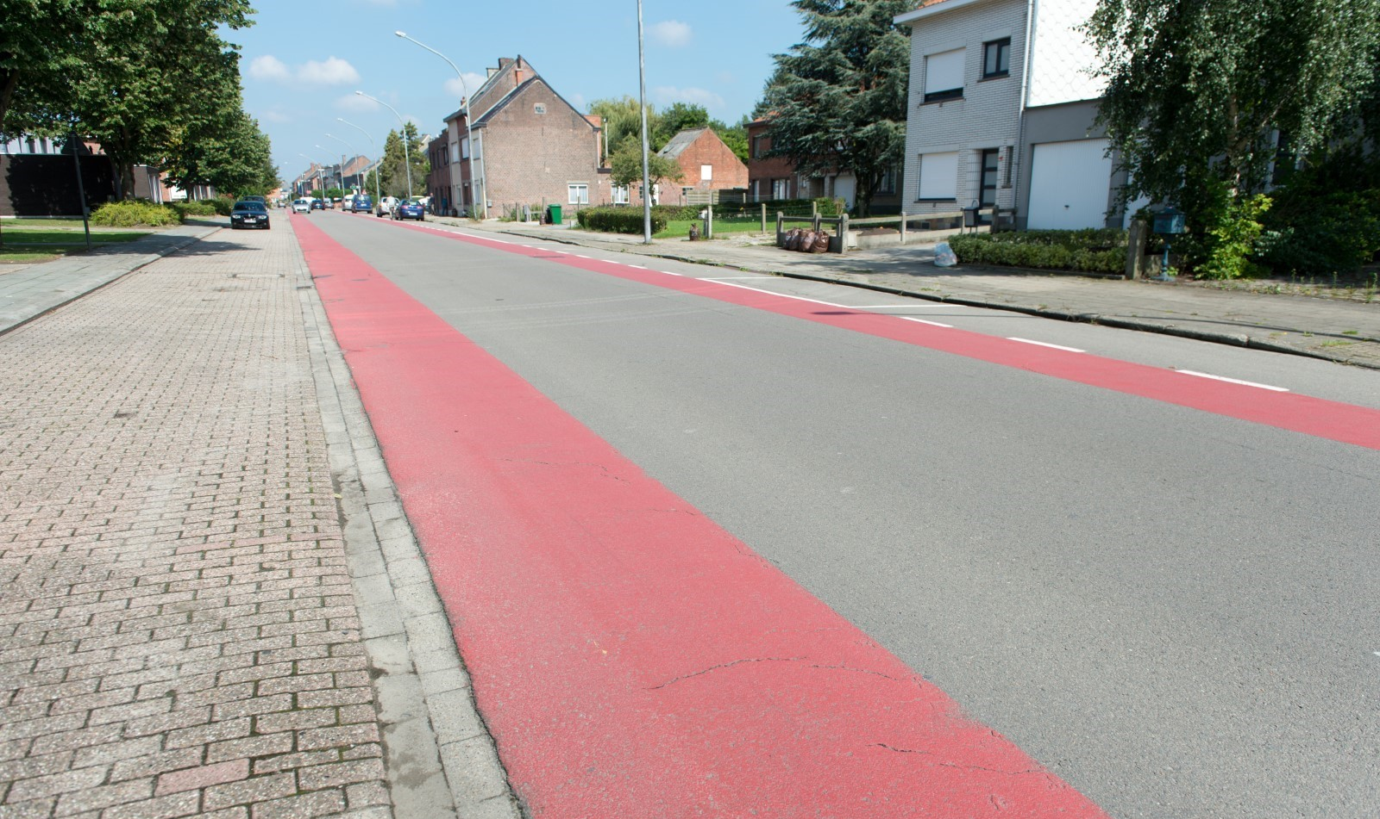

Slide 7
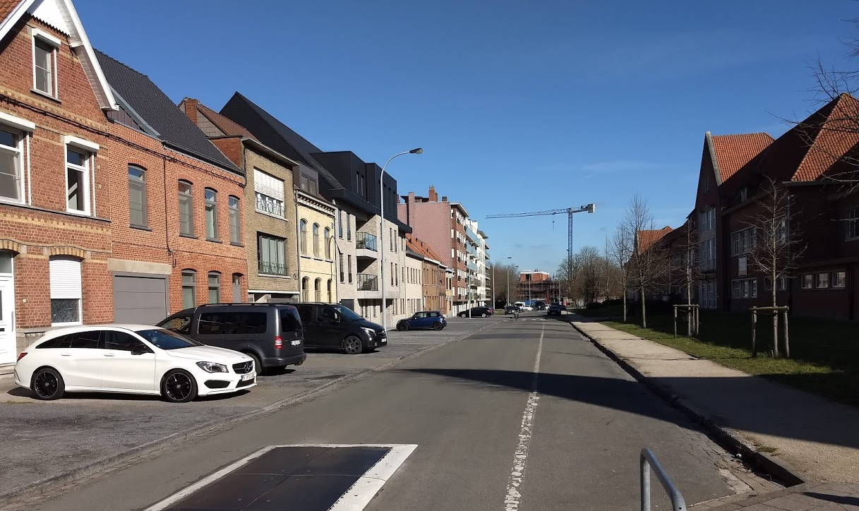

Slide 8
plaAts OP DE WEG oefening 1 en 2 werkblad

Slide 9
Waar stap je?

Slide 10
Waar stap je?

Slide 11
Waar stap je?

Slide 12
Waar stap je?

Slide 13
Waar FIETS je?
tot 10 jaar

Slide 14
Waar FIETS je?
tot 10 jaar

Slide 15
Waar FIETS je?

Slide 16
Waar FIETS je?
tot 10 jaar

Slide 17
Veilig gedrag oefening 4 werkblad

Slide 22
